Slide 1
Развитие творческого воображения методами ОТСМ-ТРИЗ-РТВ технологии
Октябрьский 2015г.
Могутова О.Ю.

Slide 2
Три взаимосвязанные линии развития ребенка:
«Чувствовать»
«Познавать»
«Творить»

Slide 3

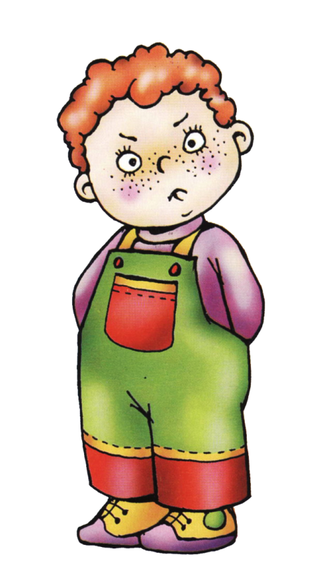
Основа работы педагогический поиск
Цель технологии -
научить мыслить системно

Slide 4

Кредо педагогов-тризовцев:
…каждый ребёнок талантлив, нужно только научить ориентироваться в современном мире, чтобы при минимуме затрат достигнуть максимального эффекта…
Четко , грамотно прописанные авторами цели…
Отсутствует современный инструментарий занятий.
Педагог дает знания, а не ищет их вместе с детьми, знаниевая ориентация не переходит в компетентностную.

Slide 5
Основная функция занятия
Действия поискового характера
Мотивация
Тайна
разобраться, раскрыть неизвестное
Помощь
спасти кого-то, помочь кому-то.
Общение
познакомиться, подружиться с кем-то
Красота или порядок
красота - есть определенный порядок(соотношение формы, цвета и т.д.).
Познание

Slide 6
Основная часть занятия фактически повторяет алгоритм организации творческой деятельности:
Умение ставить цель – ребенок сам себе ставит цель. (она должна быть принята ребенком). От цели всей группы педагог продвигается к цели одного ребенка.
План (А как ты будешь делать?). Разработка алгоритма «думания».
Действия по реализации плана. Во время действий важно дать определенную свободу. Форма организации занятия может быть групповая, подгрупповая (по 2-6 детей), подгруппы соревнуются между собой, и постепенно идет переход к индивидуальной форме реализации плана. Важно, чтобы дети усвоили правила сотрудничества, умели договариваться между собой.
Заключительная часть занятия – рефлексия – осознание способов собственной деятельности.

Slide 7
Основные этапы методики ТРИЗ
Поиск сути - перед детьми ставится проблема (вопрос), которую надо решить. И все ищут разные варианты решения, то, что является истиной
Разрешение противоречий (при помощи игр и сказок).
«Тайна двойного» - выявление противоречий: хорошо-плохо
Например: солнце – это хорошо и плохо. Хорошо- греет, плохо- может сжечь
Например: зонт нужен большой, чтобы скрыться под ним от дождя, но он нужен и маленький, чтобы носить его в сумке. Решение этого противоречия – складной зонтик.

Slide 8
Методы :
Мозговой штурм
Фокальных объектов
Типовые приемы фантазирования;
Кольца Луллия;
Морфологический анализ («Волшебная дорожка»);
Дихотомия (сужение поля поиска);
Методы создания речевых творческих продуктов (лимерики, загадки, метафоры, творческие сочинения по картине).

Slide 9
Мозговой штурм
Коллективный метод решения задач, поэтому срабатывает системный эффект - увеличивается сила решений от объединения усилий многих людей (эффект "коллективного" ума) и возможности развивать идеи друг друга.
Темы могут быть такими:
«Как спасти репку, если летом выпал снег?»
«Как достать сыр мышкам, если рядом кот»
вам надо быстро(!) охладить стакан с кипятком. Как быть?
Что будет, если уничтожить всех волков?
Что будет в озерах, если уничтожить всех щук?
Придумайте насекомое с необычными свойствами.
Как сделать разноцветную льдинку?
Как курочке спасти своих цыплят от коршуна?

Slide 10
Метод фокальных объектов (МФО)
Перенесение свойств одного объекта или нескольких на другой.
Этот метод позволяет не только развивать воображение, речь, фантазию, но и управлять своим мышлением. Пользуясь методом МФО можно придумать фантастическое животное, придумать ему название, кто его родители, где он будет жить и чем питаться, или предложить картинки "забавные животные”, "пиктограммы”, назвать их и сделать презентацию.

Slide 11
Типовые приемы фантазирования (ТПФ)
Активизация мыслительной деятельности людей, занимающихся изобретательством.
Приемы: увеличение-уменьшение, деление-объединение, преобразование признаков времени, оживление-окаменение, специализация-универсализация, наоборот.
***
«Ты попал в Царство Деда Мороза», «Дед Тепла – каким ты его представляешь?» «Зеленый шар на столе, портрет нашей Земли». - Что было бы, если бы не было воды на планете Земля? Как улучшить жизнь на Земле?
Такие занятия проводятся, как поиск истины и сути, подведение ребенка к проблеме и совместного поиска ее разрешения.

Slide 12
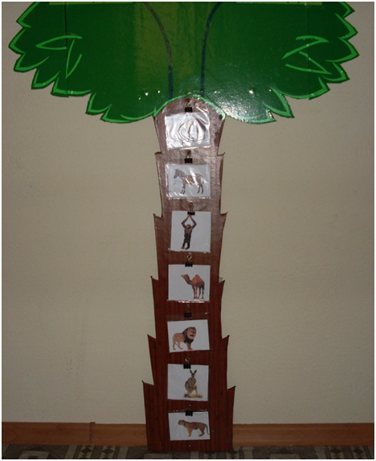
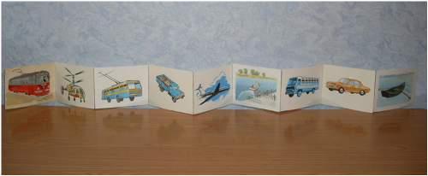
Метод технологии ТРИЗ
«Сужение поля поиска» дихотомия
«Волшебная дорожка»
«Да-нетка»

Slide 13
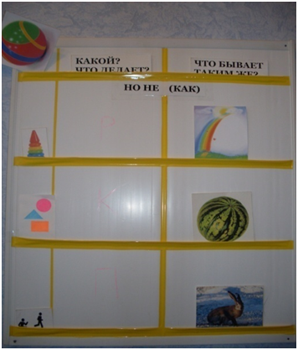
Метод технологии ТРИЗ
методы создания речевых творческих продуктов
Составление рассказа по картине
Сочинение сказок, лимерок, загадок и кроссвордов
Бином фантазии
Рекомендации: целесообразно значение признака в левой части таблицы обозначать словом с четко выделенной первой буквой, а в правой части допустима зарисовка объекта. Это позволяет тренировать детскую память: ребёнок, не умея читать, запоминает первые буквы и воспроизводит слово в целом

Slide 14
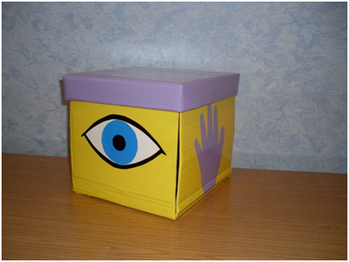
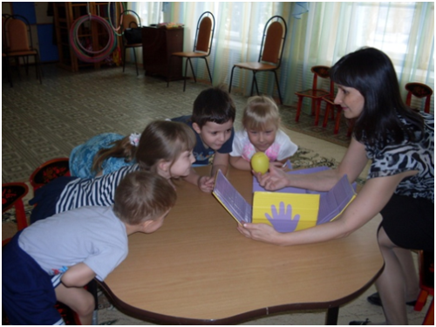
Метод технологии ТРИЗ «Сенсорный ящик»
Применение данного пособия позволяет воспитателю решать основные задачи сенсорного воспитания детей, речевого и познавательного развития.

Slide 15
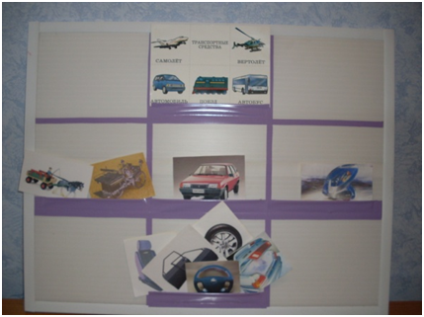
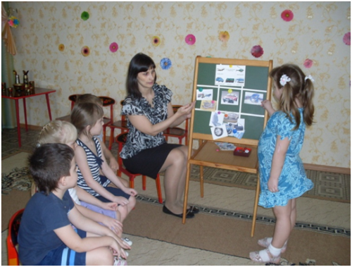
Метод технологии ТРИЗ «Системный оператор»

Slide 16
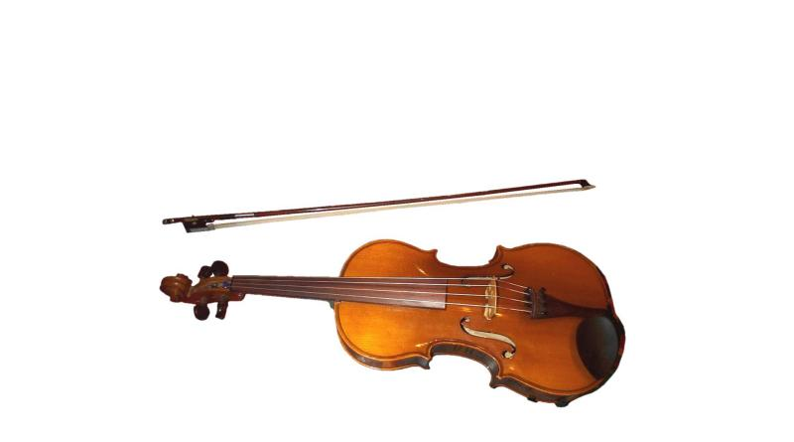

Биномы и полиномы фантазии

Slide 17
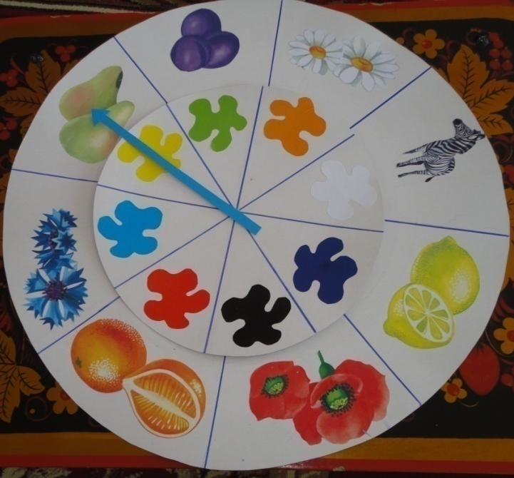
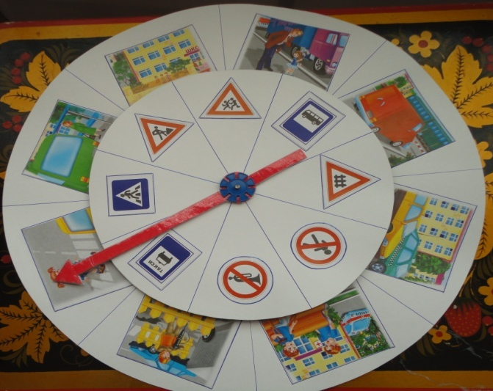
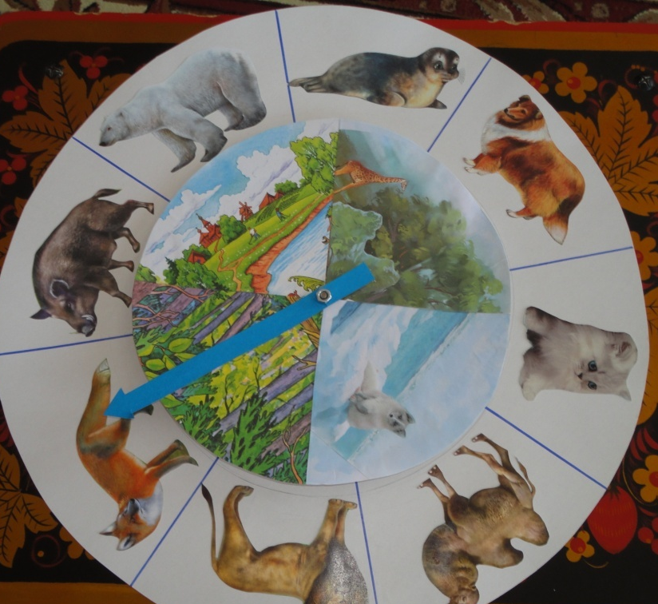
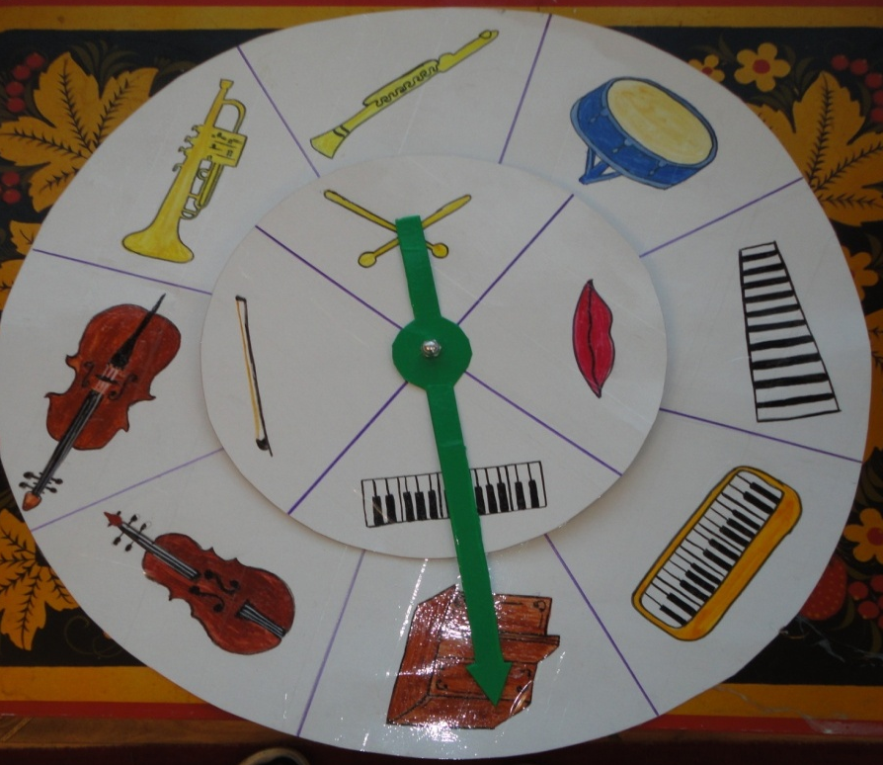
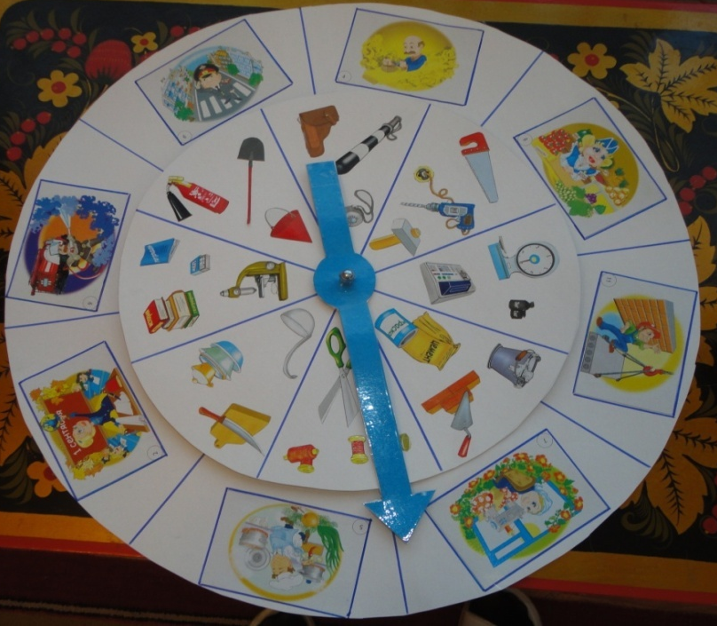
Кольца Лиллуя

Slide 18
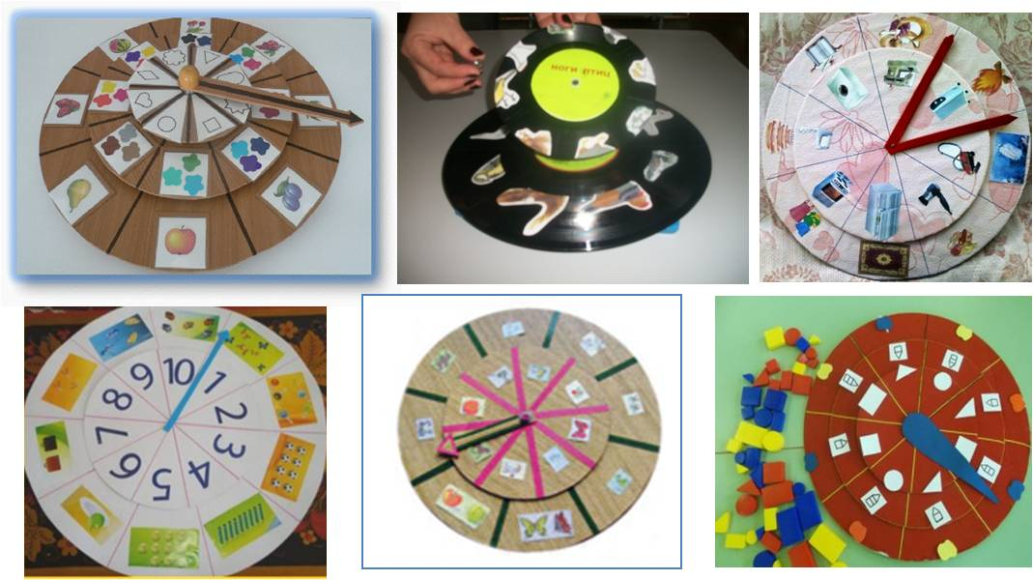

Slide 19
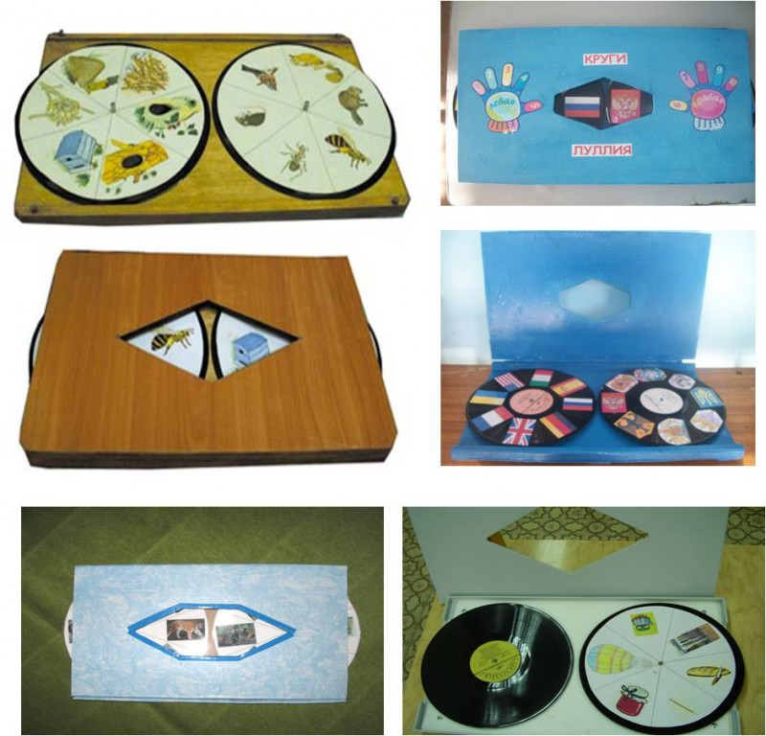

Slide 20
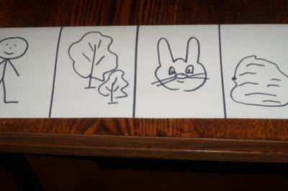
Морфологический анализ
«Волшебная дорожка»
Цель этого метода - выявить все возможные факты решения данной проблемы, которые при простом переборе могли быть упущены.
Суть его заключается в комбинировании разных вариантов характеристик определённого объекта при создании нового образа этого объекта.

Slide 21
Ресурсы:
http://www.razumniki.ru/igry_triz.html
http://innovaciivdou.at.ua/index/triz_teorija_reshenija_izobretatelskikh_zadach/0-71
http://reftrend.ru/1128548.html

Slide 22
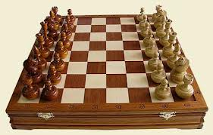
Придумайте, как можно изменить игру в шахматы?

Slide 23
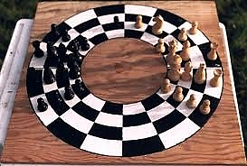

Шахматы на изменённой доске

Slide 24
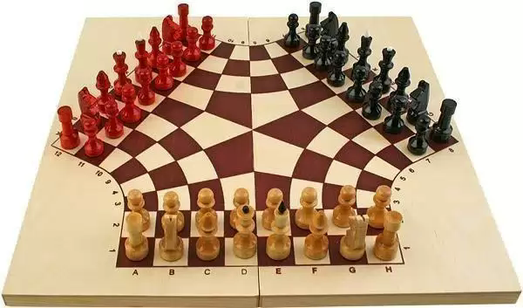
Шахматы на троих: другая доска, другие правила

Slide 25
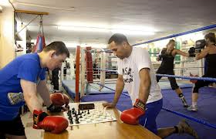
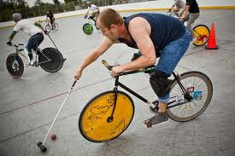
Придумайте новый вид спорта
Бокс + шахматы

